Slide 1


 | DemandSync
 | K5051 - Equipo 207
 | Versión 1.0 | 09/06
Documento de Habilidades y Competencias
PROYECTO: “DemandSync”
Integrantes – Año 2026
Legajo | Nombre | E-Mail
172479-4 | Santiago Maffini | smaffini@frba.utn.edu.ar
203714-2 | Ariel Habib | ahabib@frba.utn.edu.ar
176156-0 | Alejo Gurfein | agurfein@frba.utn.edu.ar
171650-5 | Dan Judzik | djudzik@frba.utn.edu.ar
173262-6 | Ian Feldman | iafeldman@frba.utn.edu.ar
Profesores:
Director de Cátedra: Mag. Ing. Gabriela Salem
Profesor a cargo del curso: Prof. Mg. Roberto Eribe
Profesor a cargo del proyecto: Ing. Mariano Bucher

Slide 2
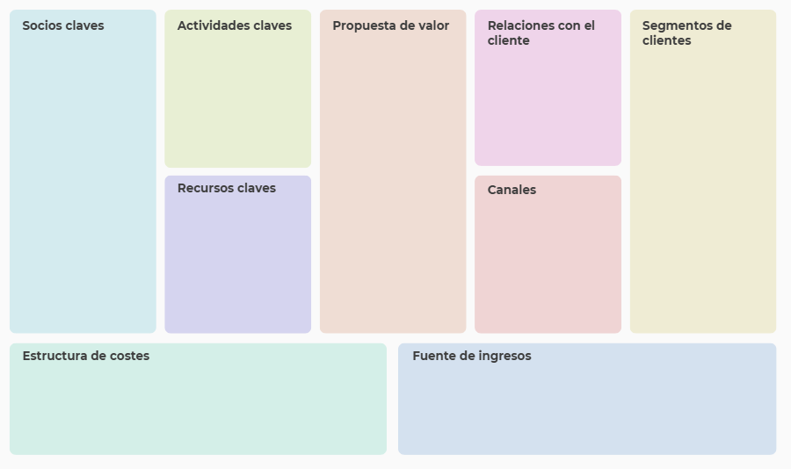
Proveedores de servicios de predicción de stock
Soporte predictivo para el abastecimiento de inventario
Comunicación continua vía chat, mail y/o videollamadas
Compañías de hosting e infraestructura
Soporte y seguimiento post implementación
Capacitación y documentación técnica
Distribuidoras de productos veterinarios
Agilización del mantenimiento del inventario
DFV
Empresas que utilizan ERP pero carecen de capacidades predictivas
Infraestructura Tecnológica (servidores, nodos, IPFS)
Mayor eficiencia en el inventario
Implementación directa en empresa cliente
Aplicación web SaaS
Inventario proactivo y no reactivo
Presentaciones comerciales y demostraciones
Distribuidores con alta rotación de inventario
Know-How en trazabilidad
Marketing y adquisición de clientes
Desarrolladores
Costos fijos
Hosting
Suscripción mensual por uso (SaaS escalable)
Pago inicial para la creación de la solución
Pago por implementación de mejoras post implementación

